Slide 1
Августовский городской педагогический совет
«Особенности внедрения ФОП в условиях реализации обновленных ФГОС»
Внедрение формирующего (критериального) оценивания на уровне основного и среднего общего образования
Крыщенко Инна Владимировна, учитель истории и обществознания МБОУ «Средняя школа № 64» Ленинского района г. Красноярска
Красикова Евгения Владиславна, учитель истории и обществознания МБОУ «Средняя школа №64» Ленинского района г. Красноярска

Slide 2
Цель формирующего оценивания
мотивировать учащегося на дальнейшее обучение, планирование целей и путей их достижения.

Slide 3
Критериальное оценивание
Постоянный процесс
Четкие критерии
Самооценка
Заранее известны участникам образовательного процесса
Могут вырабатываться совместно учителем с учениками

Slide 4
Преимущества для ученика
Преимущества для учителя
Вовлечение внутрь процесса.
Повышение мотивации
Представление о целях обучения и путях их достижения
Знание критериев оценивания
Непрерывная обратная связь относительно достижений и недостатков учащихся позволяет правильно корректировать преподавание

Slide 5
В результате изучения раздел истории_____________________, я научился: | могу хорошо | могу частично | не могу
1. Я могу назвать хронологические рамки изучаемого периода ________
2. Я могу назвать даты основных событий данного периода
3. Я могу описать памятники культуры данного периода и дать их описание
4. Я могу раскрыть основные понятия данного периода
5. Я могу показать на исторической карте все необходимые события периода
6. Я могу дать краткую характеристику жизни и деятельности исторических личностей данного периода
7. Я могу рассказать о жизни людей различных сословий в данный период истории
8. Я могу объяснить причины исторических событий данного периода
9. Я могу подвести итоги данным историческим событиям
10. Я могу выделить последствия данных исторических событий

Slide 6
Лист движения по уроку
 | Форма работы | Свое оценивание ( - не справляюсь, V могу частично, + - успешно выполняю).
Опрос предыдущей темы | Смог рассортировать по категориям основные положения
 | Могу описать значение документов и реформ
Изучение новой темы | Активно работаю в группе (привожу факты, примеры, антипримеры по теме)
 | Могу схематично раскрыть тему повинности крестьян
 | Могу объяснить новые определения темы (дворня, крепостная интеллигенция, отхожие промыслы)
Закрепление | Могу привести аргумент в свою точку зрения
За выполнение какого задания в ходе сегодняшнего занятия Вы могли бы поставить себе самую высокую оценку? Поясните свой ответ. _____________________________________________
Какое задание вызвало у Вас наибольшие трудности?
За выполнение какого задания в ходе сегодняшнего занятия Вы могли бы поставить себе самую низкую оценку? Поясните свой ответ. ____________________________________________

Slide 7

Ключевые изменениями во ФГОС СОО 2022 года

Slide 8
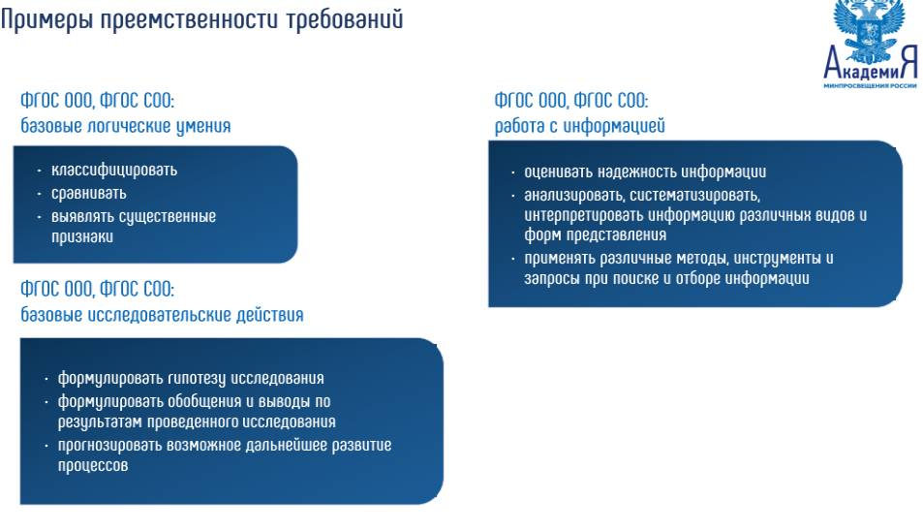
Ключевые изменениями во ФГОС СОО 2022 года

Slide 9
3 ступень образования
«Я-Концепция»
Практики самостоятельных учебных действий
Частично управленческая позиция на уроке
Определение дефицита знаний и умений
Творческий поиск решения проблем

Slide 10
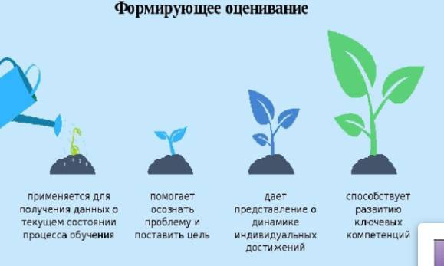
Целевые установки формирующего оценивания

Slide 11
Классификация методов и приемов формирующего оценивания
I. По цели применения
1.1. Оценивающие результат образовательного процесса
1.2. Оценивающие метапознавательный процесс
II. По времени проведения
2.1. Регулярно используемые в течение образовательного процесса (урока)
2.2. Используемые после изучения определенного блока (темы, правила и т.д.)
III. По возможностям использования
3.1. Универсальные
3.2. Предметные
IV. С точки зрения участников процесса оценивания
4.1. Оценивание учителя
4.2. Самооценка
4.3. Взаимооценка учащимися (работ, ответов)
4.4. Комбинированное оценивание

Slide 12
Подготовка к уроку по теме:
«Политические партии как элемент институциональной подсистемы политической системы»
Задача:
Выполнение домашнего задания

Slide 13
Подготовка к уроку по теме: «Политические партии как элемент институциональной подсистемы политической системы». Домашнее задание (вхождение в тему)
Работа с учебным текстом по теме:
Ознакомиться с понятийным аппаратом (определение предметных (межпредметных) понятий, в том числе опорных (т.е. ранее изученных) и новых;
представить классификацию видовых признаков (если они имеются) в формате задания № 24 в форме ЕГЭ в соответствии с родо – видовыми признаками;
обнаружить единство «старого» и «нового» знания в их взаимосвязи;
сформулировать вопросы – понятия и вопросы суждения по блокам темы;
выделить области в теме, определяющие непонимание текста или задания по теме;

Slide 14
Урок №1 по теме:
«Политические партии как элемент институциональной подсистемы политической системы»
1. Работа с новым текстовым материалом на основе выполнения домашнего задания.
2. Проверочная самостоятельная работа.
3. Творческая работа (на основе суммативного оценивания – первичного теста). Составление задания в формате ЕГЭ в соответствии с критериями)

Slide 15
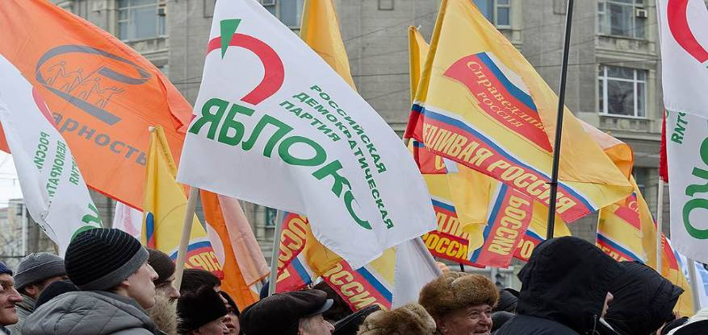
Урок №2 по теме:
«Политические партии как элемент институциональной подсистемы политической системы»

Slide 16
Урок: Политические партии как элемент институциональной подсистемы политической системы
Индивидуальные учебные папки для работы на уроке:
лист продвижения по уроку с баллами;
лист для само и взаимооценки;
критериальный лист;
лист обратной связи;
задания к этапам урока;
тексты к домашнему заданию;
рефлексивный блок.

Slide 17
Дополнительные материалы
1. Заявка на успешность.
2. Экспертный лист личностных, коммуникативных и регулятивных умений
3. Входящая проверочная работа
4. Лист достижений обучающихся класса

Slide 18
Заявка на успешность
Вопрос-понятие – 1 балл (ответ)
Вопрос – суждение – 2 балл (ответ)
Анализ, синтез, сравнение….. – 2 балла
Умозаключение – 3 балл
Дополнение – 1 балл
Аргументация – 3 балл
Работа со схемой (1 элемент) – 2 балла
Работа эксперта - 3 балла
Составление вопроса к заданию – 1 балл
Аргументированная точка зрения – 2 балла
Творческая работа – 3 балла

Slide 19
Заявка на успешность
Входящая проверочная работа – 15 баллов
Выполнение заданий 2 части ЕГЭ (в соответствии с критериями):
№ 18 – 2 балла (1 ошибка – 1 балл)
№ 19 – 3 балла
№ 22 - 4 балла
№ 24 – 4 балла
№ 25 – 6 баллов

Slide 20
Экспертная оценка личностных, коммуникативных, регулятивных умений учащихся 11а,б класса
Дата: ______________ Тема урока: «Политические партии…..».
.
№ | Критерий | Баллы (от 0 до 10)
 | Организуют учебное сотрудничество
 | Аргументируют собственную точку зрения
 | Осознанно и произвольно строят речевое высказывание в устной форме
 | Включаются в диалог
 | Участвуют в коллективном обсуждении вопроса
 | Выполняют работу по предложенному плану
 | Оформляют мысли в устной форме
 | Проявляют инициативу при выполнении заданий
 | Общая активность класса (0-5б)

Slide 21
Лист продвижения по уроку учащегося ______________, класс __11____
Дата урока: _______________________________
Тема: Политические партии как элемент институциональной подсистемы политической системы
Оценочный блок.
Знания на начало урока (0-5б) | Знания на конец урока (0-5б) | Умения на начало урока (0-5б) | Умения на конец урока (0-5б)
Цель обучения на уроке
Получилось
Остались вопросы

Slide 22
Задача:
Сформулировать индивидуальную цель обучения на уроке как планируемый результат.

Slide 23
Цель урока: (формулируется учащимися)
Повторить и закрепить пройденный материал, научиться безошибочно составлять примеры к заданиям в формате ЕГЭ.
Научиться правильно формулировать примеры в задании №19.
Правильно формулировать аргументы в задании № 20
Уточнить алгоритм выполнения задания № 25, и т.д.
Научиться выделять родовой признак в классификации «Политические партии»

Slide 24
Цель урока:
Закрепить представление о политических партиях и партийных системах посредством формирования умений через решение заданий в формате ЕГЭ

Slide 25
Блок I. Повторение (первичный набор баллов)

Slide 26
Блок 1. Повторение (первичный набор баллов

Slide 27
Блок II. Повторение темы

Slide 28
Блок II. Повторение (продвижение по теме )

Slide 29
Блок III. Проверка знаний по теме «Политические партии, партийные системы»

Slide 30
Блок III. Проверка знаний по теме «Политические партии, партийные системы»

Slide 31
Блок IV. Блок IV. Закрепление знаний в формате ЕГЭ. Определение уровня сформированных умений.

Slide 32
Блок IV. Закрепление знаний в формате ЕГЭ. Определение уровня сформированных умений.
План по теме «Политические партии»
I. Политические партии как элемент институциональной подсистемы политической системы
II. Характерные признаки политической партии
III. Типология (классификация) политических партий
IV. Функции политической партии
V. Типы партийных систем
VI. Роль политических партий в демократическом государстве.

Slide 33
Блок IV. Закрепление знаний в формате ЕГЭ. Определение уровня сформированных умений.
Взаимопроверка
Примечание __________________________________________________________________________________________________________________________________________________________
Мои баллы | Баллы одноклассников | Дополнение
Общее кол-во баллов за работу

Slide 34
Блок IV. Закрепление знаний.
Определение уровня сформированных умений.

Slide 35
Блок IV. Закрепление знаний
Задание в КИМ №18 (повторение алгоритма выполнения, критериев оценивания).
В тексте упомянуты ключевые понятия социально-гуманитарных наук. Используя обществоведческие знания:
– укажите не менее трёх основных признаков понятия «политическая партия» как добровольного объединения людей;
– объясните связь политических партий и политической социализации граждан. (Объяснение может быть дано в одном или нескольких распространённых предложениях.)

Slide 36
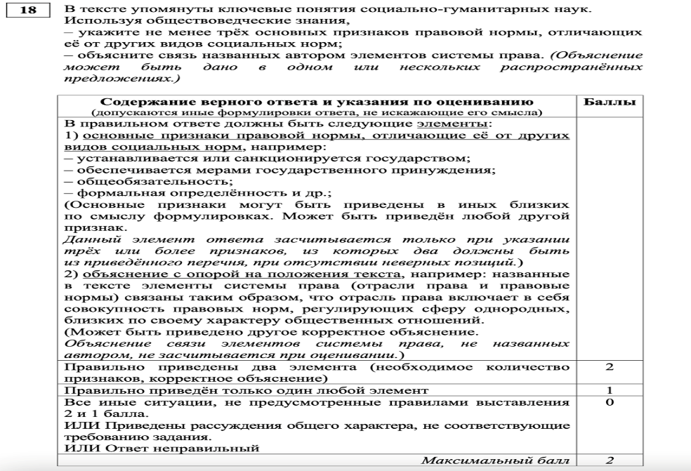
Блок IV. Закрепление знаний в формате ЕГЭ.

Slide 37
Блок IV. Закрепление умений выполнения задания.
Творческое задание (Шимохина Алина)
Задание в КИМ №18
В тексте упомянуты ключевые понятия социально-гуманитарных наук.
Используя обществоведческие знания
- укажите не менее трех основных признаков общественно-политического движения;
- объясните связь между политическими партиями и молодежными организациями. (Объяснение может быть дано в одном или нескольких распространенных предложениях.)

Slide 38
Блок IV. Творческое задание (Шимохина Алина)
Возможный ответ:
1) - не стремится к достижению власти;
- имеет добровольное членство;
- не имеет строгой иерархии;
- ориентируется на выражение частных интересов той или иной группы людей;
- в большей мере зависит от своего лидера, его популярности, чем от чёткости программных установок;
- движение может создаваться на определенный срок времени
2) Политические партии стремятся сотрудничать с молодежными организациями, так как авторитет, конкурентноспособность и стойкость политической партии зависит от пополнения рядов молодыми кадрами. Именно они готовят будущих политических лидеров, которые определяют политику партии в случае победы на выборах

Slide 39
Блок IV. Закрепление знаний в формате ЕГЭ. Выработка умений.

Slide 40
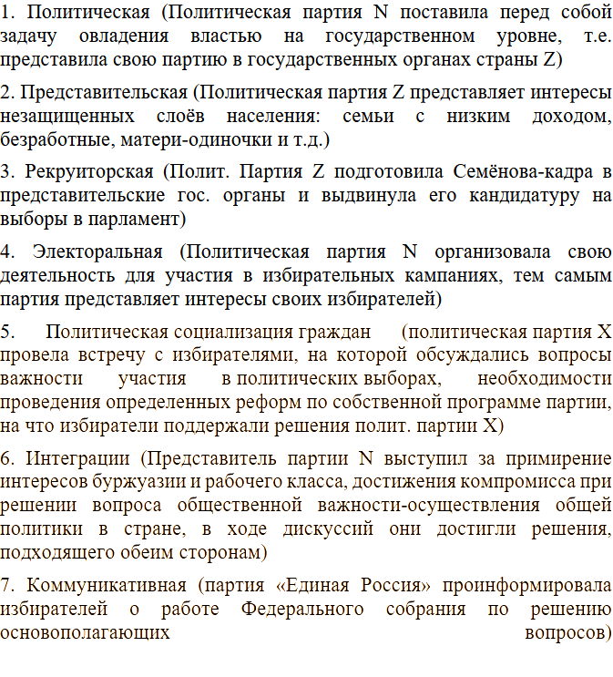
Блок IV. Закрепление знаний в формате ЕГЭ.

Slide 41
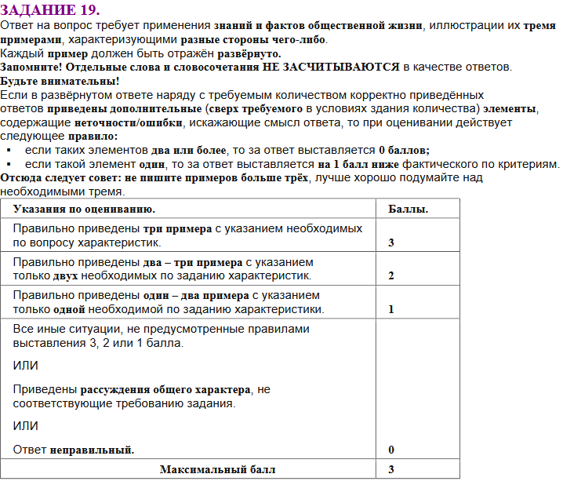
Блок IV. Закрепление знаний в формате ЕГЭ. Формирование умений. Выработка критериев ответа

Slide 42
Блок IV. Закрепление знаний в формате ЕГЭ. Групповая работа.

Slide 43
Блок IV. Закрепление знаний в формате ЕГЭ. Формирование умений.
Задача:
На политической арене в стране Z конкурируют за власть три крупных партии. Права и свободы реализуются в полной мере. Законодательная власть принадлежит парламенту, а правительство возглавляет всенародно избираемы президент. Депутатские места в парламенте распределяются между политическим партиями, преодолевшими 5%-й барьер, в зависимости от количества набранных голосов. Абсолютное большинство мест в парламенте принадлежит партии, которая провозглашает равенство, заботу о правах трудящихся, реализацию принципа социального партнерства между государством, бизнесом и наёмными работниками.

Slide 44
Блок IV. Закрепление знаний в формате ЕГЭ. Формирование умений.

Slide 45
Блок V. Задание №25. Разработка алгоритма. Формирование умений.
1. Обоснуйте необходимость политического многообразия, многопартийности в демократическом обществе;
2. Какие политические партии действуют в РФ? (Назовите любые три)
3. Для каждой, из указанных в пункте 2, партий приведите по одному примеру, иллюстрирующему реализацию любой функции политической партии в жизни российского общества и государства (каждый пример должен быть развернутым; в совокупности должны быть проиллюстрированы три функции).

Slide 46
Задание № 25
Структура задания:
Обосновать что – то… (несколько распространенных предложений) – 2б.
- Назвать что – то…. (просто перечислить в нужном количестве) – 1б.
- Проиллюстрировать 3 примерами что – то… (конкретно –абстрактные примеры с показом действий) - 3б.
В Российской Федерации

Slide 47
Продвижение по ответу Задания № 25
1. Берем глаголы:
способствует, позволяет, помогает, определяет, регулирует, предотвращает, регулирует, формирует, устанавливает, содержит..
2. Обосновываем. Обоснование многопартийности …..
Обоснование многопартийности
Многопартийность в демократическом государстве позволяет разным слоям населения выражать свои интересы через политические партии. Партии эти интересы представляют, защищают и реализовывают в своей деятельности, в том числе, на законодательном уровне, способствуя согласию в обществе и его стабильному развитию.

Slide 48
Продвижение по ответу Задания № 25
Вопрос №2.
Назовите 3 партии:
А) «Единая Россия»
Б) КПРФ
В) ЛДПР

Slide 49
Продвижение по ответу Задания № 25
Вопрос №3
Как начать пример?
Гражданин Н. Иванов Фирма Ж.
Семья А. Петров Магазин З.
Школа Х. Конюхов Предприятие Л.
Банк У.
Государство Z.
Партия М.
Движение Н.
Лидер П.

Slide 50
Как иллюстрировать примерами?
Иллюстрировать - показывать – демонстрировать – Шоу
Для показа (иллюстрации) используем в ответах глаголы (действие кого – либо или чего либо, что делает кто – то или что – то + результат действия, что в итоге стало?)
Примеры иллюстрации:
Фирма К. закупила новейшее оборудование, что позволило ей повысить качество выпускаемой продукции и смогла конкурировать на рынке.

Slide 51
Задание.
Доработайте пример…
В семье Н. родители с детьми обсуждают вопросы семейного бюджета и ….
В стране В. была проведена реформа политической системы и установлены
Школы города М. оснащают скоростным интернетом в рамках проведения политики…..

Slide 52
Иллюстрации функций разных социальных институтов
Берем базовые функции любого социального института:
Наиболее полное удовлетворение потребностей людей (политическая власть и управление)
Организационная
Коммуникативная
Нормативная
Регулятивная
Познавательная (получение знаний)
Воспитательная (формирование системы ценностей)
Социализирующая (приобщение к жизни в обществе)
Мировоззренческая (формирование системы взглядов на мир)
Культурологическая (приобщение к достижениям культуры)

Slide 53
Примеры
Организационная
Партия ЛДПР организовала своих сторонников для проведения мирного митинга на площади Революции г. Л. В честь 1 Мая
Регулятивная
Члены партии КПРФ осуществляют взаимодействие с гражданами России на основе норм которые содержаться в Уставе партии
Социализирующая
Представители партии «Единая Россия» проводят в области Z лекции для граждан по вопросам политики, что способствует приобщению граждан к политической жизни.
Организационная
Партия ЛДПР организовала для своих….
Регулятивная
Члены партии КПРФ …….

Slide 54
Блок VI. Подведение итогов
Задача:
Заполнить листы обратной связи

Slide 55
Лист обратной связи №1
ФИ учащегося ____________, класс 11 ___
Блок изучения: Политическая сфера.
Тема Баллы (0-5б) | Умения
 | Умею составлять вопросы – и определять понятия | Умею составлять и отвечать на вопросы суждения, выбирать верные суждения | Умею аргументировать | Умею преобразовывать информацию в различные структурно -знаковые символы | Умею применять алгоритм при решении заданий 2 части КИМа | Умею моделировать примеры в рамках задания | Умею осуществлять логические операции (сравнивать, классифицировать, обобщать, аргументировать…) | Умею выделять главные смысловые аспекты конкретной темы и формулировать вопросы к ним
Политические партии и партийные системы | н/у – к/у - | н/у – к/у - | н/у – к/у - | н/у – к/у - | н/у – к/у - | н/у – к/у - | н/у – к/у - | н/у – к/у -

Slide 56
Лист обратной связи №2
ФИ учащегося ____________, класс 11 ___
Блок изучения: Политическая сфера.
Тема «+»,«-» | Умения |  |  |  | Рефлексия
 | Умею определять собственные цели и задачи обучения, определять этапы | Умею организовывать учебное сотрудничество | Умею аргументированно отстаивать свою точку зрения | Умею осуществлять контроль своей деятельности и деятельности одноклассников по эталону | Что получилось, чего достигли | Что не получилось? Какие вопросы остались?
Политические партии и партийные системы

Slide 57
Блок VI. Подведение итогов.
Рефлексия.

Slide 58
Технология формирующего оценивания позволяет:
- позволяет четко сформулировать образовательный результат, подлежащий формированию и оценке в каждом конкретном случае, и организовать в соответствии с этим работу в деятельностном режиме;
- минимизировать риски, связанные с неудовлетворенностью участников образовательного процесса в рамках оценочной системы;
- сделать обучающегося субъектом образовательной и оценочной деятельности.

Slide 59
Результатами технологии формирующего оценивания являются:
- обеспечение освоения образовательного стандарта всеми обучающимися в наиболее комфортных для каждого условиях;
- максимальное приближение каждого обучающегося к запланированному им результату в случае, если результат выходит за рамки стандарта по уровню усвоения содержания;
- формирование критериальной и оценочной самостоятельности обучающихся;
- Формирование адекватной самооценки.

Slide 60


